Slide 1
Весь курс
Экономика

Slide 2
Вопросы кодификатора
Экономика и экономическая наука
Факторы производства и факторные доходы
Экономические системы
Рынок и рыночный механизм. Спрос и предложение
Постоянные и переменные затраты
Финансовые институты. Банковская система
Основные источники финансирования бизнеса
Ценные бумаги
Рынок труда. Безработица
Виды, причины и последствия инфляции
Экономический рост и развитие. Понятие ВВП
Роль государства в экономике
Налоги
Государственный бюджет
Мировая экономика
Рациональное экономическое поведение собственника, работника, потребителя, семьянина, гражданина

Slide 3
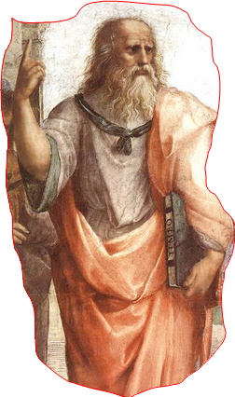
Название этой науки было
дано великим ученым
Древней Греции Аристотелем
путем соединения двух слов:
«эйкос» - хозяйство
«номос» - закон,
т.е. «экономика» - в буквальном
переводе с древнегреческого означает
«законы хозяйства».

Slide 4
Экономическая наука изучает
Экономические потребности
Способы удовлетворения экономических потребностей
Это определяет основные понятия экономики
Экономические потребности
Экономические блага
Ресурсы (факторы производства)
Экономический выбор
Производственные возможности
Нужда в чем-либо для развития личности, фирмы, общества в целом
Средства удовлетворения потребностей – товары и услуги.
Природные, рукотворные и людские ресурсы, необходимые для создания товаров
Выбор наилучшего из возможного для удовлетворения потребностей при определенных затратах
Возможности общества по производству экономических благ при эффективном использовании имеющихся ресурсов и технологий.

Slide 5
Изучается как
наука
хозяйство
наука, изучающая как эффективно использовать ограниченные ресурсы в условиях безграничных людских потребнобстей
способ организации деятельности людей по созданию благ, необходимых им для потребления
Блага- это всё, что служит
для удовлитворения людских
потребностей (даровые и
экономические)
Сферы экономики
производство
потребление
распределение
обмен
Фирмы, организации
Люди, организации
Органы государственной власти, банки
рынок
Notes:
5

Slide 6
Главными вопросами в экономике являются:
Что производить?
То, что нужно покупателю, доступно по цене, выгодно производителю
Как производить?
Так, как позволяет конкуренция
Для кого производить?
Для того, кто имеет деньги
В экономической науке существует два раздела
Микроэкономика занимается исследованием – экономики семьи, фирмы, региона, рынков (факторов производства, товаров, услуг).
Макроэкономика
исследует – общеэкономические процессы, влияющие на экономику страны в целом
Notes:
6

Slide 7
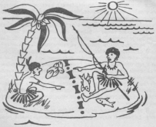
В экономической науке существует два раздела
Микроэкономика занимается исследованием
Макроэкономика
Экономики семьи
Экономики фирмы
ИЗУЧАЕТ
ИНФЛЯЦИЮ,
БЕЗРАБОТИЦУ И
ЭКОНОМИЧЕСКИЙ РОСТ
(НАЛОГООБЛОЖЕНИЕ,
ЭКОНОМИЧЕСКИЕ ЦИКЛЫ)
Экономики региона
факторов производства
Экономики рынков
товаров
услуг

Slide 8

Факторы производства – ресурсы, которые участвуют в процессе производства товаров и услуг (носят ограниченный характер).
Фактор производства | Факторные доходы
Труд (совокупность физических и умственных способностей людей для создания экономических благ). | Зарплата
Земля (все виды природных ресурсов) | Рента
Капитал: 1) физический (реальный) – произведенные человеком средства производства; 2) финансовый (денежный) – деньги для покупки факторов производства (инвестиции). | Процент
Предпринимательские способности умение правильно соединить факторы производства и организовать производство; умение принимать решения и брать ответственность на себя; умение идти на риск; быть восприимчивым к нововведениям | Прибыль
Информация – новый вид ресурсов.

Slide 9
Роль государства в экономике.
1. Какие системы экономики вам известны?
2. Какая из них является наиболее эффективной и распространённой в настоящее время?

Slide 10
Традиционная экономика, в которой все определяется обычаями;
Командная экономика (Плановая),
в которой экономические решения принимаются государственными органами;
Рыночная экономика, в которой производители и потребители действуют самостоятельно;
4. Смешанная экономика, объединяющая самостоятельность покупателей и продавцов с регулирующим воздействием государства

Slide 11
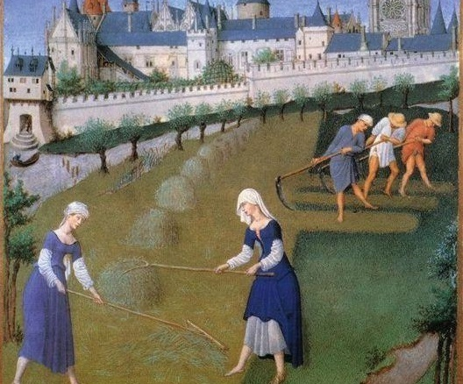
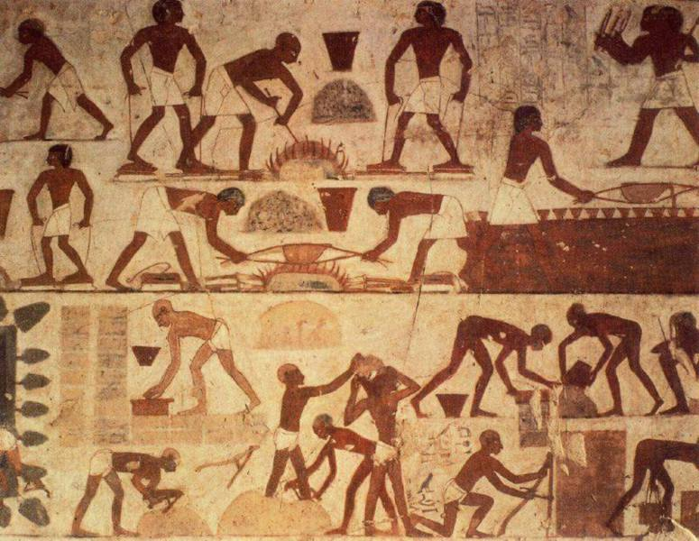
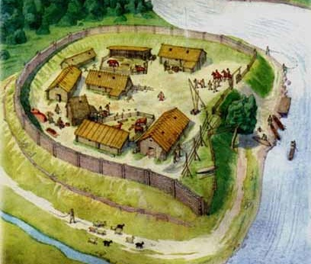
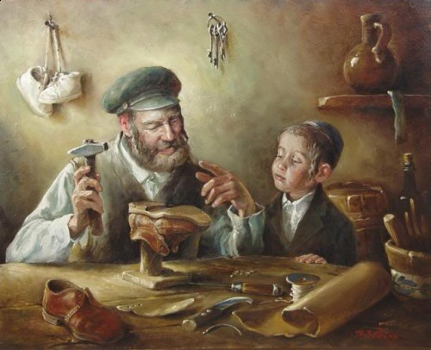
Традиционная экономическая система
Господство натурального хозяйства
Преимущественно
аграрное хозяйство
Медленные темпы
технического прогресса
Традиционные способы
деятельности
Общинная собственность

Slide 12
Командная экономическая система
Государственный контроль над всеми экономическими и
социальными отношениями
Господство государственной собственности
Анархия рынка
Цикличное развитие
Планомерное развитие
?

Slide 13
Рыночная экономическая система
Свобода участников экономической деятельности
Важнейший экономический стимул – возможность
получения личной материальной выгоды
Ограниченное вмешательство государства в экономические отношения
Саморегуляция экономики действием законов спроса и предложения
Конкуренция
Преобладание частной собственности

Slide 14
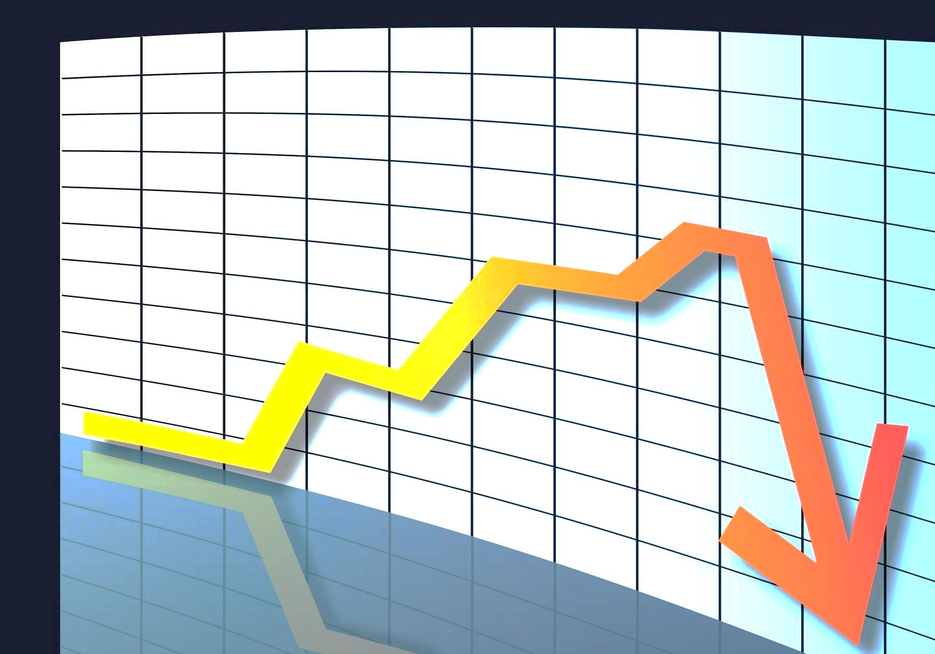

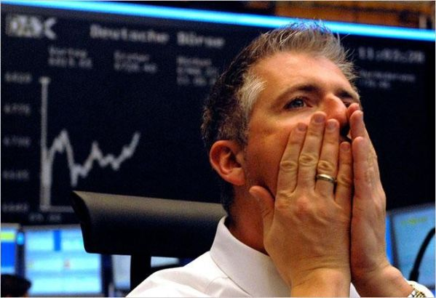
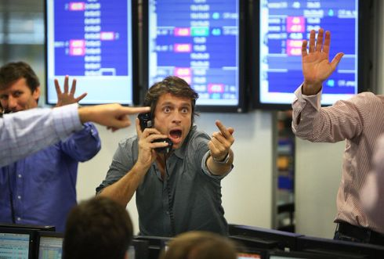
Смешанная экономическая система
Многообразие и равноправие форм собственности
Свободное действие рыночных механизмов
Государственное регулирование экономических и
социальных отношений

Slide 15
Экономическая система - это совокупность взаимосвязанных экономических элементов, образующих определенную целостность, экономическую структуру общества; единство отношений, складывающихся по поводу производства, распределения, обмена и потребления экономических благ.
система, в которой доминируют общественная (государственная) собственность на средства производства, коллективное принятие экономических решений, централизованное руководство экономикой посредством государственного планирования.
система, основанная на принципах свободного предпринимательства, многообразия форм собственности на средства производства, рыночного ценообразования, конкуренции, ограниченного вмешательства государства в хозяйственную деятельность.
система с элементами других экономических систем. Основные черты : экономическая деятельность на базе количественной частной и государственной собственности; активное государство.
это система, в которой все основные экономические вопросы решаются на основе традиций и обычаев. Она базируется на отсталой технологии, широком распространении ручного труда, ярко выраженной многоукладности экономики (различные формы хозяйствования)

Slide 16
Экономические функции государства постоянно расширяются, уточняются и совершенствуются.
1. В России складывается экономика смешанного типа.
2. Одна из главных целей – формирование социально ориентированного варианта рыночной политики
3. Для этого нужно решить множество проблем:
—Устранение чрезмерной социальной
дифференциации (различий)
— Борьба с бедностью
— Сокращение государственного долга
— Борьба с коррупцией

Slide 17
Экономический рост — увеличение реального и потенциального доходов (валового внутреннего продукта) в длительный период времени.
Рост ВВП за счет расширения масштабов использования ресурсов
Увеличение ВВП за счет качественного улучшения факторов производства и повышения их эффективности
(технологии, НТР)
Экономическое развитие – качественные изменения в жизни страны.

Slide 18
Экономический цикл — это периодические колебания уровней занятости, производства и инфляции; период цикличности деловой активности.
Фазы экономического цикла:
1. экономический спад (рецессия), 2. депрессия
(дно экономики), 3. оживление, 4. эконом. подъем.
это стоимость конечной продукции, произведенной на территории данной страны за определенный период, независимо от того, находятся факторы производства в собственности граждан данной страны или принадлежат иностранцам.
это суммарная рыночная стоимость всех конечных товаров и услуг, произведенных гражданами страны с помощью принадлежащих им средств производства как в данной стране, так и в других странах за определенный период времени (обычно за год).

Slide 19
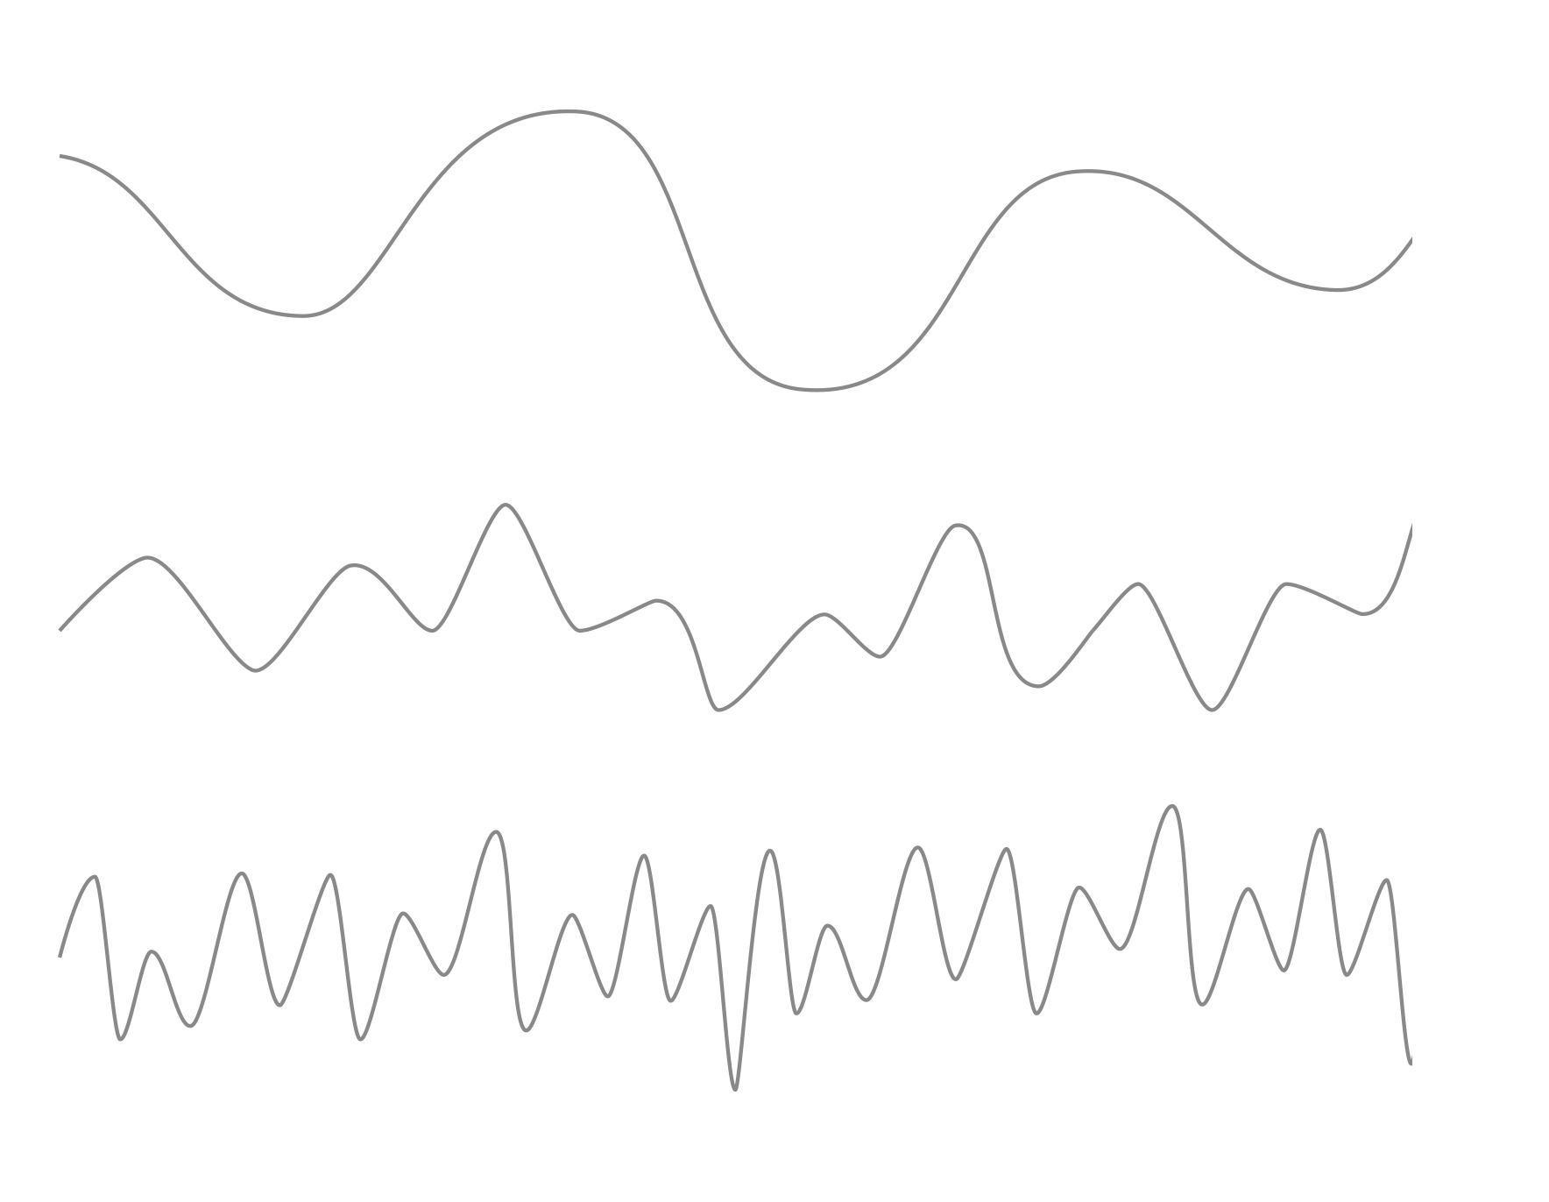
V производства
trend - тенденция
Тренд экономического развития
Рост производства
Спад производства
Время

Slide 20
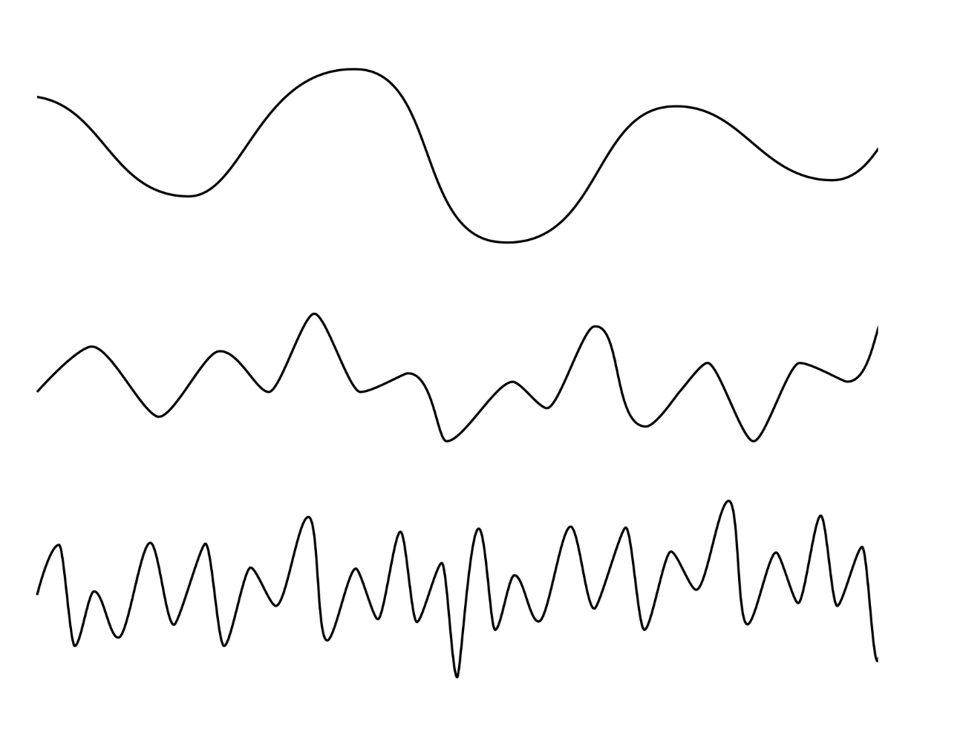
V производства
Тренд экономического развития
подъём
Время

Slide 21
V производства
Рецессия – замедление темпов роста
производства или умеренное его сокращение.
Тренд экономического развития
пик
оживление
Стагнация –
застой в развитии.
рецессия
подъём
депрессия
нижняя
точка
спада
В результате спада производства
предложение и спрос уравновесятся
Время

Slide 22
V производства
Экономический цикл
Тренд
экономического
развития
пик
пик
подъём
подъём
рецессия
оживление
депрессия
нижняя точка спада
Время

Slide 23
Виды экономических циклов
Цикл Китчина
Цикл Жюгляра
Цикл Кузнеца
Цикл Кондратьева

Slide 24
Рынок – совокупность всех отношений, а также форм и организаций сотрудничества людей друг с другом, касающихся купли-продажи товаров и услуг.
Конкуренция – соревнование между производителями за лучшие результаты, борьба за рынки сбыта товаров с целью получения более высокого дохода
Виды рынков
Рынок товаров и услуг
Рынок рабочей силы
Рынок капитала
Рынок ресурсов

Slide 25
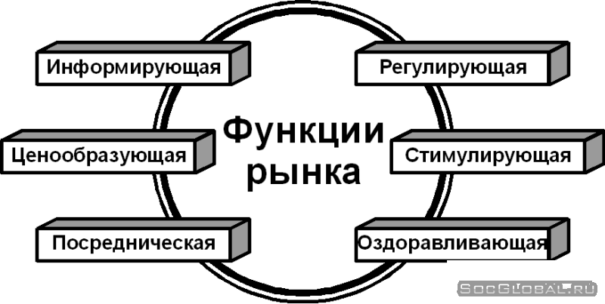
Для нормальной деятельности рынка необходимы определенные условия, рынок выполняет определенные функции.

Slide 26
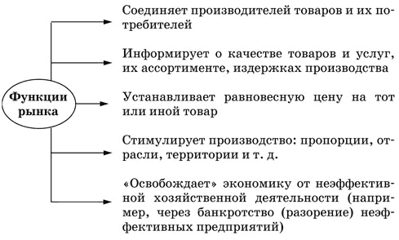

Slide 27
Характерные черты рыночной экономики
Рыночная экономика
Свободный обмен
Материальная ответственность
Частная собственность

Slide 28
Условия функционирования
Свобода предпринимательской деятельности
Свободное
ценообразование на товары
и услуги
конкуренция

Slide 29
Конкуренция. Рыночная структура
Конкуренция (позднелат. – concurentia, от concurrere – сталкиваться) – соперничество между участниками рынка за лучшие условия производства и купли-продажи товаров
Неценовая конкуренция
(предложение более
качественного товара,
создание системы
гарантийного обслуживания,
реклама товара)
Ценовая конкуренция
(снижение цен на
однотипную продукцию
по сравнению с
конкурентами)

Slide 30
Рыночная структура – условия, в которых протекает
рыночная конкуренция
Совершенная
(свободная)
конкуренция
Монополия
Олигополия
Монополистическая
конкуренция

Slide 31
Существует множество мелких фирм, предлагающих на рынок однородную продукцию.
Нет ограничений на доступ той или другой фирмы к информации о состоянии рынка, о ценах на товары (услуги), ресурсы, о затратах и т.д.
Совершенная
(свободная)
конкуренция
Нет ограничений на вступление новых фирм в отрасль, вход и выход из отрасли свободен.
Продавец не может осуществить контроль над ценами, конкурентная фирма не может установить рыночную цену.

Slide 32
Отрасль, состоящая из одной фирмы, которая является единственным продавцом данной продукции. Продукция уникальна, заменителя ей нет. Монополист диктует цену. Фирма осуществляет контроль над ценой, т.к. контролирует все предложения.
Монополия
Для вступления других фирм в отрасль существуют значительные барьеры.

Slide 33
Монополия
(от греч. monos – один, единственный и polo – продаю)
– исключительное право на осуществление
какого-либо вида деятельности, предоставляемое
определенному лицу, группе лиц или государству.
Естественные монополии
Искусственные монополии
право на владение целыми отраслями инфраструктуры (например, железные дороги), либо на не воспроизводимые элементы производства (например, редкие полезные ископаемые)
объединение нескольких предприятий, создаваемых для получения сверхприбыли

Slide 34

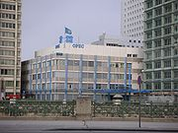
Формы монополий
Соглашение о ценах, распределении
рынков сбыта, доле каждого в
общем объеме производства.
Сохранение за каждым участником
собственности на средства
производства и его продукты.
картель
пример
Организация стран—экспортёров нефти (The Organization of the Petroleum Exporting Countries; сокращённо ОПЕК, OPEC) — международная межправительственная организация, созданная нефтедобывающими державами в целях стабилизации цен на нефть. В состав ОПЕК входит 12 стран: Иран, Ирак, Кувейт, Саудовская Аравия, Венесуэла, Катар, Ливия, Объединённые Арабские Эмираты, Алжир, Нигерия, Эквадор и Ангола. Штаб-квартира расположена в Вене.

Slide 35
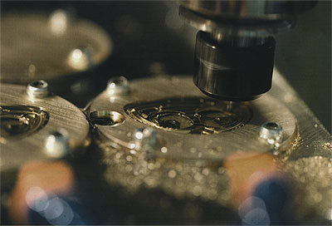

Синдикат
Участники сохраняют производственную,
но теряют торговую самостоятельность.
Продукция реализуется, как
собственность предприятий синдиката
через единую контору.
пример
Классическим примером является алмазный синдикат «Де Бирс», сосредоточивший в своих руках реализацию практически всех добываемых в мире необработанных алмазов.

Slide 36


Полное объединение предприятий
с потерей и торговой, и производственной
самостоятельности. Организуя трест,
владельцы предприятий передают свои
средства производства (пай)
в собственность треста и взамен получают
количество акций соответственно своему
паю.
Трест
пример
"Алюминум компани оф Америка" ("АЛКОА") - крупнейшая в США и капиталистическом мире алюминиевая монополия. На ее долю приходится 1/3 выплавки алюминия в США и (включая предприятия контролируемого ею Канадского алюминиевого треста) ок. 50% всего производства алюминия в капиталистических странах.

Slide 37
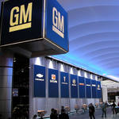

Концерн
Объединение предприятий
разных отраслей, торговых фирм,
банков на основе общей
финансовой зависимости
пример
Три американских концерна ("Дженерал Моторс", "Форд Мотор К°" и "Крайслер") производят 98% автомобилей в США.

Slide 38
Временное объединение (соглашение)
самостоятельных предпринимательских
структур для совместного размещения
заказов, проведения производственных,
кредитно-финансовых и маркетинговых
операций крупного масштаба, осуществления
глобальных проектов в промышленном
строительстве, координации всей
предпринимательской деятельности для
получения выгодных заказов и их
совместного исполнения.
Консорциум
пример
http://www.alfagroup.ru/190/About.aspx

Slide 39


Конгломерат
Юридическое лицо (холдинг), в состав которого входят компании, осуществляющие предпринимательскую деятельность в различных отраслях экономики. Конгломераты в основном присущи развивающимся рынкам (Индия, Китай, Россия, Латинская Америка), а также многопрофильным компаниям.
Конгломераты являются публичными компаниями, акции которых торгуются на фондовых биржах.
пример
Дженерал Электрик
Сименс АЕГ

Slide 40
Существование на рынке малого числа крупных фирм, которые контролируют его основную часть.
Продукция может быть как однородной, так и разнородной.
Вступление новых фирм в отрасль затруднено.
Взаимозависимость фирм в принятии решения о ценах на свою продукцию.
Олигополия

Slide 41
Монополистическая
конкуренция
Большое количество мелких фирм предлагает разнородную продукцию.
Ограниченный контроль над рыночными ценами.
Вход и выход с рынка свободен.
Каждая фирма стремится сделать свой товар уникальным. Но товары взаимозаменяемы.
Экономическое соперничество основано не только на цене, но и на неценовой конкуренции.

Slide 42
Чистая (свободная конкуренция) | Чистая монополия | Монополистическая конкуренция | Олигополия
Существует множество мелких фирм, предлагающих на рынок однородную продукцию. Нет ограничений на доступ той или другой фирмы к информации о состоянии рынка, о ценах на товары (услуги), ресурсы, о затратах и т.д. Нет ограничений на вступление новых фирм в отрасль, вход и выход из отрасли свободен. Продавец не может осуществить контроль над ценами, конкурентная фирма не может установить рыночную цену. | Отрасль, состоящая из одной фирмы. Она является единственным продавцом данной продукции, которая уникальна. Монополист диктует цену. Фирма осуществляет контроль над ценой, т.к. контролирует все предложения. Для вступления других фирм в отрасль существуют значительные барьеры. | Большое количество мелких фирм предлагает разнородную продукцию. Ограниченный контроль над рыночными ценами. Вход и выход с рынка свободен. Каждая фирма стремится сделать свой товар уникальным. Но товары взаимозаменяемы. Экономическое соперничество основано не только на цене, но и на неценовой конкуренции. | Существование на рынке малого числа крупных фирм, которые контролируют его основную часть. Продукция может быть как однородной, так и разнородной. Вступление новых фирм в отрасль затруднено. Взаимозависимость фирм в принятии решения о ценах на свою продукцию

Slide 43
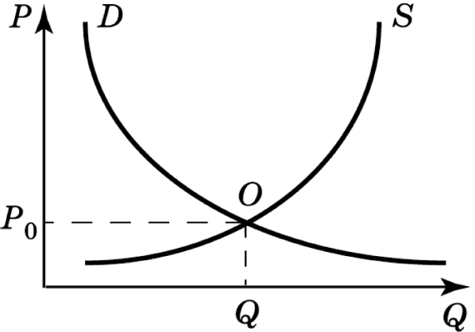
Спрос – подкреплённое денежной возможностью желание, намерение покупателей, потребителей приобрести данный товар
Предложение – желание или намерение производителя (продавца) предложить к продаже свои товары
Когда спрос растёт, то растёт и предложение, но когда растёт предложение, не обязательно вырастет спрос
Равновесная цена – цена, при которой величина спроса равна величине предложения.
Если продавец установит цену товара выше равновесной, то это приведет к избыточному предложению (товар будет накапливаться на складе, поскольку величина предложения будет превышать величину спроса).
Если продавец установит цену товара ниже равновесной, то это приведет к дефицитному спросу (товара не хватит на всех покупателей, поскольку величина спроса будет превышать величину предложения).

Slide 44
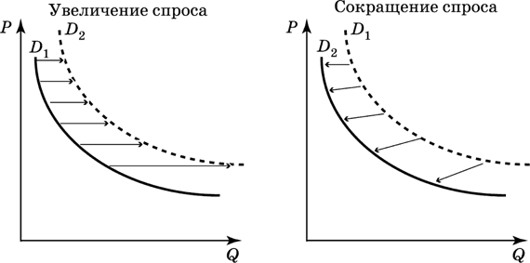
Какие причины могут вызвать изменение спроса на товар?
Изменение спроса могут вызвать следующие факторы: вкусы и доходы покупателей, цены на сопряженные товары (товары-заменители и товары, дополняющие данный товар), ожидания, число покупателей. В случае увеличения спроса вся кривая спроса сдвигается вправо; соответственно, сокращение спроса иллюстрируется сдвигом кривой спроса влево:
Пример. Найдите в приведенном ниже списке ситуации, в которых спрос на товар возрастет:
1) товар вышел из моды 2) доходы покупателей возросли
1. Если товар вышел из моды, значит, по каждой цене этот товар будут покупать меньше. На графике каждая точка кривой спроса сдвинется влево, т. е. вся кривая спроса также сдвинется влево: спрос понизился.
2. Если доходы покупателей возросли, величина спроса на товар по каждой цене возрастет, вся кривая спроса сместится вправо: спрос повысился.

Slide 45
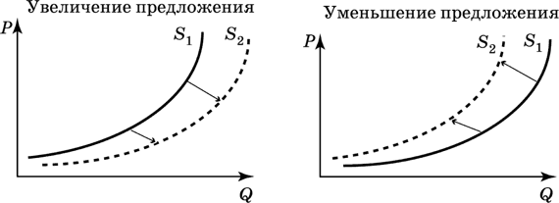
Какие причины могут вызвать изменение предложения товара?
Изменение предложения могут вызвать следующие факторы: цены на ресурсы, новые технологии, налоги, ожидания, число продавцов, цены альтернативных товаров, выпущенных из аналогичных ресурсов. Аналогично графикам спроса, кривая предложения сдвигается вправо в случае увеличения предложения и влево – при его снижении:
Пример. Найдите в приведенном ниже списке ситуации, в которых предложение товара сократится:
1) проведена компьютеризация процесса производства
2) продавцы ожидают в скором будущем повышения цен на свой товар
1. Компьютеризация процесса производства проводится с целью повышения эффективности производства. Соответственно, при тех же затратах фирма сможет произвести больше продукции, что повысит предложение товара на рынке.
2. Если продавцы ожидают в скором будущем повышения цен на свой товар, то им выгодно продавать товар в будущем, а сегодня они сократят предложение товара.

Slide 46
Пример
На рисунке 1 отражена ситуация на рынке туристических услуг: линия спроса D переместилась в новое положение D1 (P — цена товара, Q — объём спроса товара). Это перемещение может быть связано, прежде всего, с:
1) ожиданиями экономического подъёма;
2) завершением туристического сезона;
3) увеличением доходов потребителей;
4) ростом числа туристических фирм.
P
D
D1
Рис. 1
Q

Slide 47

Издержки фирмы – это денежная оценка затрат всех факторов, участвующих в производстве готовой продукции.
Постоянные издержки – та часть общих издержек, которая не зависит на данный момент времени от объема выпускаемой продукции (арендная плата фирмы за помещение, расходы на содержание здания, затраты на подготовку и переподготовку кадров, заработная плата управленческого персонала, расходы на коммунальные услуги, амортизация).
Переменные издержки – та часть общих издержек, величина которых на данный период времени находится в прямой зависимости от объема производства и реализации продукции (приобретение сырья, оплата труда, энергии, топлива, транспортных услуг, расходы на тару и упаковку и т. п.)
Главная экономическая цель фирмы – прибыль. Прибыль равна выручке от продажи продукции минус издержки производства. Прибыль показатель эффективности производства.

Slide 48

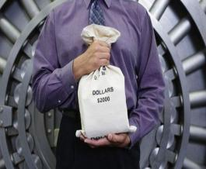
Деньги – это особый товар, выполняющий роль всеобщего эквивалента (аналога) при обмене товаров.
Банк – это финансовая организация, сосредоточившая временно свободные денежные средства предприятий и граждан с целью последующего их предоставления в долг или кредит за определённую плату
проводит государственную политику в области эмиссии, кредита, денежного обращения
выполняют финансово-кредитные операции на коммерческих началах

Slide 49
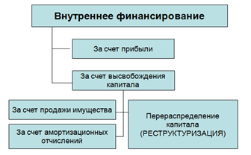

Прибыль – главный внутренний источник финансирования фирмы.
Кредиты банков
Заёмные средства других предприятий и организаций
Долевое участие
Финансирование из бюджета на возвратной основе
Финансирование из внебюджетных фондов
Прибыль фирмы ("П") — это разница между ее доходами (они равны выручке от реализации продукции — "Д") и затратами ("3") или себестоимостью продукции ("С"): П = Д - 3, или П = Д - С.

Slide 50

Ценная бумага — это документ, составленный по установленной форме и при наличии обязательных реквизитов, удостоверяющий имущественные права, осуществление или передача которых возможны только при предъявлении этого документа.
Признаки ценной бумаги:
Документарность
Воплощает частные права
Оборотоспособность
Публичная достоверность

Slide 51
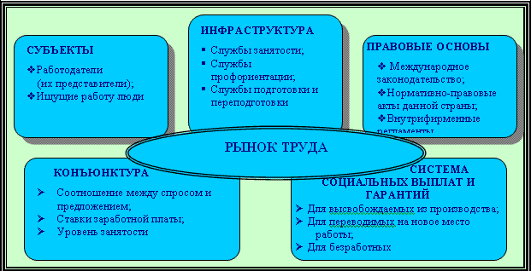
Заработная плата – форма материального вознаграждения за труд.
Номинальная Реальная
Факторы, влияющие на величину заработной платы
Спрос и предложение на рынке труда
Уровень квалификации работников
Стоимость жизненных благ, необходимых для воспроизводства рабочей силы
Развитость экономических и социальных условий жизни населения и др.

Slide 52
Занятость и безработица

Slide 53
  Рабочая сила
– это способность к труду, физические и умственные качества
человека, которые позволяют ему производить какую-либо
продукцию или оказывать услуги.
Заработная плата
– цена рабочей силы.
Заработная плата:
сдельная
(начисляется работникам исходя из объема произведенной ими продукции),
повременная
(начисляется исходя из отработанного работником времени).
Стоимость
Стоимость рабочей силы
– стоимость материальных благ и услуг, необходимых для
воспроизводства рабочей силы (зависит от уровня экономи-
воспроизводства рабочей силы (зависит от уровня экономи-
ческого развития страны).
В большинстве стран мира государство определяет мини-
мальный уровень стоимости рабочей силы.

Slide 54
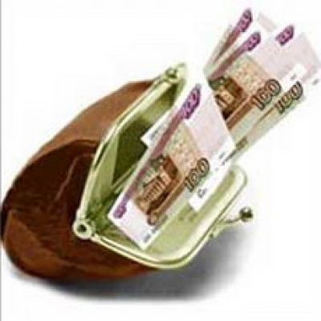
Заработная плата
Прожиточный минимум – это такой уровень доходов, который необходим для приобретения количества продуктов питания не ниже физиологических норм, а также для удовлетворения его потребностей (на самом необходимом уровне) в одежде, обуви, транспорте, оплате коммунальных услуг.
Прожиточный минимум – это нижняя граница заработной платы.

Slide 55


Величина заработной платы зависит от:
соотношения спроса и предложения на рынке труда;
уровня экономического развития государства;
демографической ситуации в стране;
государственной политики в сфере трудовых
отношений;
условий труда и его сложности;
квалификации работника;
других условий.

Slide 56

ТРУДОСПОСОБНОЕ НАСЕЛЕНИЕ
ЭКОНОМИЧЕСКИ АКТИВНОЕ НАСЕЛЕНИЕ
Экономически активное население
– люди, которые имеют самостоятельный источник
доходов или хотят и потенциально могут его иметь.
МЕЖДУНАРОДНАЯ ОРГАНИЗАЦИЯ ТРУДА:
экономически активное население – от 10 до 72 лет.
В РОССИИ – от 15 до 72 лет.

Slide 57
ТРУДОСПОСОБНОЕ НАСЕЛЕНИЕ
ЭКОНОМИЧЕСКИ АКТИВНОЕ НАСЕЛЕНИЕ
Экономически активное население
– люди, которые имеют самостоятельный источник
доходов или хотят и потенциально могут его иметь.
Занятые
Безработные
– люди, которые имеют
работу.
– люди, которые ищут
работу.
Безработные
– трудоспособные граждане, не имеющие рабочего места,
которые хотят работать, ищут работу и зарегистрированы в государственной службе занятости в качестве безработных. и

Slide 58
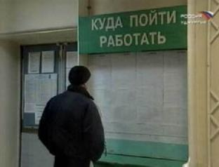
Измерение безработицы и уровня безработицы
Население страны
Рабочая сила + Выбывшие из состава рабочей силы
Рабочая сила = Женщины (16 – 60 лет) + Мужчины (16 – 65 лет)
Рабочая сила
Уровень безработицы =
Безработные
Занятые+Безработные
100%
Экономически
активное население
Экономически
неактивное население
(добровольно незанятые)
х
Занятые
Безработные

Slide 59
Признаки безработного человека
Трудоспособный возраст:
лица не моложе 15 лет (в РФ согласно КЗоТ не допускается прием на работу лиц моложе 15 лет)
лица не старше 60 лет (женщины) и 65 лет (мужчины).
Отсутствие у человека постоянного источника заработка в течение некоторого времени
Доказанное стремление человека найти работу

Slide 60
Рынок труда
Особенности:
на рынке труда покупаются только трудовые услуги, а не сам индивид;
Рынок труда имеет дело с особым ресурсом – «человеческим капиталом».
«Человеческий капитал» – запас знаний и способностей, накопленных работником.

Slide 61
Безработица
Причины безработицы
Завышенные требования самих работников, предъявляемые работодателю относительно размера желаемой ими заработной платы. Наемные работники, не согласные работать за предлагаемую заработную плату, сами выбирают состояние безработицы.
Слишком низкий спрос на рабочую силу. Государство должно бороться с безработицей: повышая государственные доходы или снижая налоги, государство может увеличить объем спроса на рабочую силу.
Негибкость, характерная для рынка труда. Наблюдается некоторое несоответствие между потребностями тех людей, которые ищут работу, и потребностями работодателей, которые готовы предоставить рабочие места.

Slide 62
Безработица – социально-экономическое явление, характеризующееся
отсутствием работы для части населения.
Виды безработицы
С точки зрения характера
вытеснения работника
с производства
С точки зрения причин
и условий возникновения
безработицы
Добровольная
Фрикционная
Структурная
Вынужденная
Циклическая
Сезонная

Slide 63
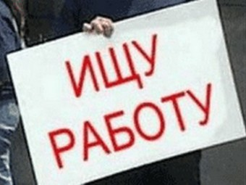
Безработица
Естественный уровень безработицы – сумма фрикционной и структурной безработицы, т.е. уровень безработицы при полной занятости, который считается нормальным явлением в современной экономике
(5,5% - 6,5% трудоспособного населения страны).

Slide 64
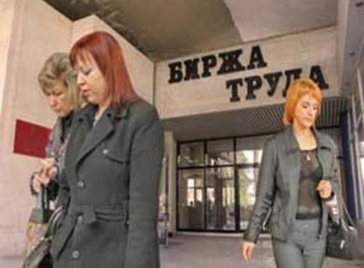
Безработица
Формы безработицы:
открытая
скрытая – работник дает согласие на неполный рабочий день или неполную рабочую неделю из-за невозможности иного трудоустройства
текучая – связана с периодическим «отталкиванием» и «притягиванием» рабочей силы на рынке труда
застойная – длительная безработица, чередующаяся с краткими периодами временной, случайной работы

Slide 65
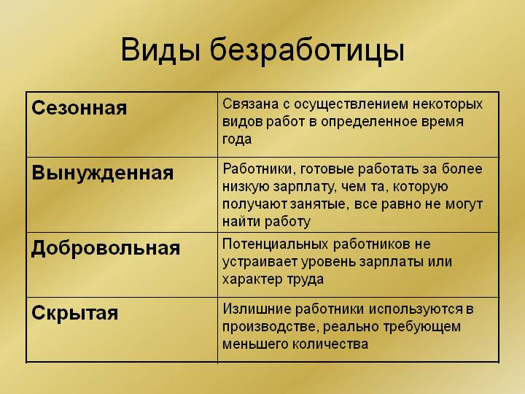

Slide 66
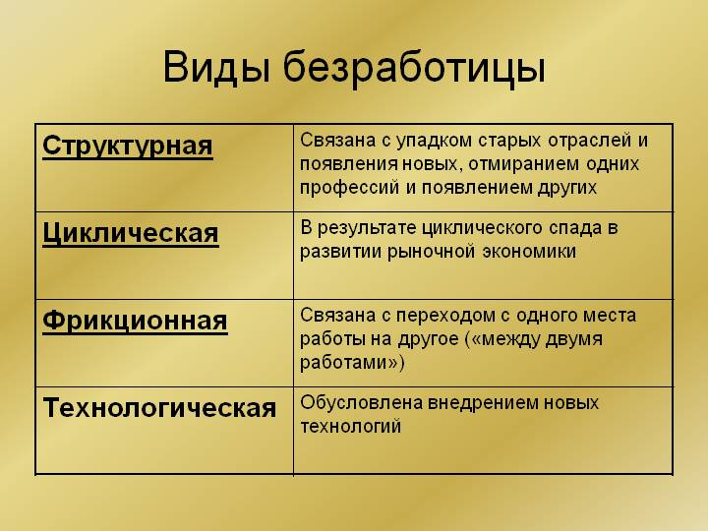

Slide 67
Инфляция – обесценивание бумажных денег, проявляющееся в в форме роста цен на товары и услуги, не обеспеченные повышением их качества.
1) Повышение номинальной заработной платы
2) Увеличение цен на сырье и энергию
3) Увеличение налогов
Причины инфляции
Стагфляция – инфляция, сопровождаемая стагнацией производства, высоким уровнем безработицы и одновременным повышением уровня цен

Slide 68
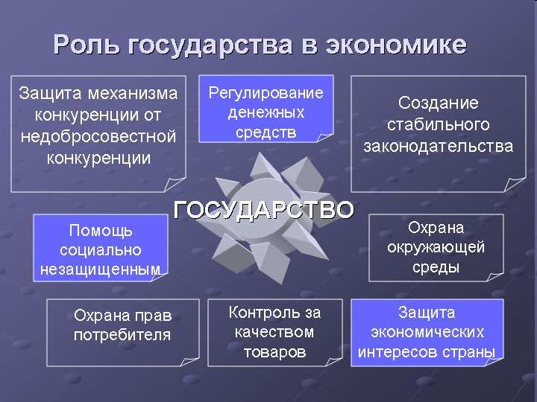

Slide 69
Главные экономические функции государства:
Стабилизация экономики
Защита прав собственности
Регулирование денежного обращения
Перераспределение доходов
Регулирование взаимоотношений между работодателями и наёмными работниками
Производство общественных благ
— А что такое – общественные блага? Что можно отнести к этой категории?
____________________________________________
Это товары и услуги, которые государство предоставляет всем гражданам на равных условиях – бесплатное образование и здравоохранение, библиотеки, парки, дороги, улицы и т.д.

Slide 70
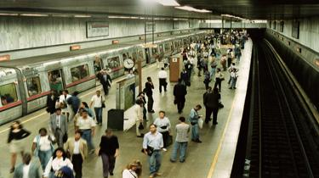
Внешние эффекты и общественные блага
Внешние или побочные эффекты – это некомпенсированные последствия деятельности участников рынка для людей или общества, не участвующих непосредственно в данной деятельности.
Благоустройство в городах, реклама украшающая город, освещение улиц от витрин магазинов и т.д.
Загрязнение окружающей среды, ухудшение здоровья людей около вредных производств и др.
Общественные блага – это товары и услуги, которыми люди пользуются совместно и которые не могут быть закреплены в чьей-либо частной собственности.

Slide 71
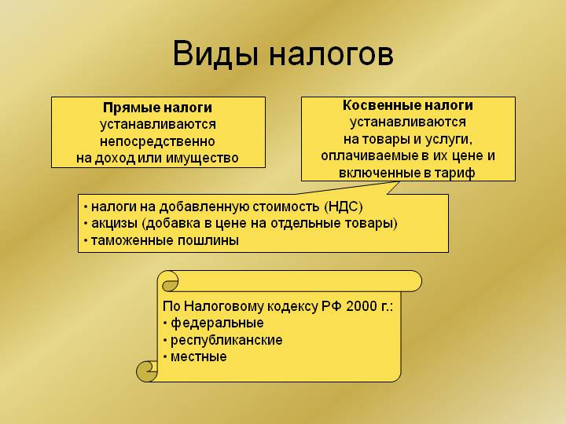
НАЛОГИ - ЭТО ОБЯЗАТЕЛЬНЫЕ ПЛАТЕЖИ, ВЗИМАЕМЫЕ ГОСУДАРСТВОМ С ФИЗИЧЕСКИХ И ЮРИДИЧЕСКИХ ЛИЦ В ГОСУДАРСТВЕННЫЕ И МЕСТНЫЕ БЮДЖЕТЫ

Slide 72
Виды налогов
ПО СПОСОБУ ИЗЪЯТИЯ ДЕНЕГ
ПРЯМЫЕ
КОСВЕННЫЕ
Налоги, взимаемые
непосредственно с
дохода или имущества
налогоплательщика.
Налоги на товары или
услуги, устанавливаемые в виде надбавок к
цене или тарифу.
Применительно к косвенным налогам юридические и
фактические налогоплательщики не совпадают.

Slide 73
Прямые налоги:
подоходный налог;
налог на прибыль;
налог на недвижимое имущество;
обязательные платежи в социальные фонды;
налог на дарение имущества;
налог на наследование имущества;
иные налоги и обязательные платежи.

Slide 74
Косвенные налоги:
налог на добавленную стоимость (НДС);
акцизный сбор;
налог с продаж;
импортные пошлины;
иные налоги и сборы.

Slide 75
Акциз (акцизный сбор)
– налог на некоторые товары широкого внутреннего
потребления.
Подакцизные товары в РФ:
спиртосодержащая и алкогольная продукция;
табачная продукция;
легковые автомобили;
автомобильный бензин, дизельное топливо;
иные товары (ст. 179–206 НК РФ).

Slide 76
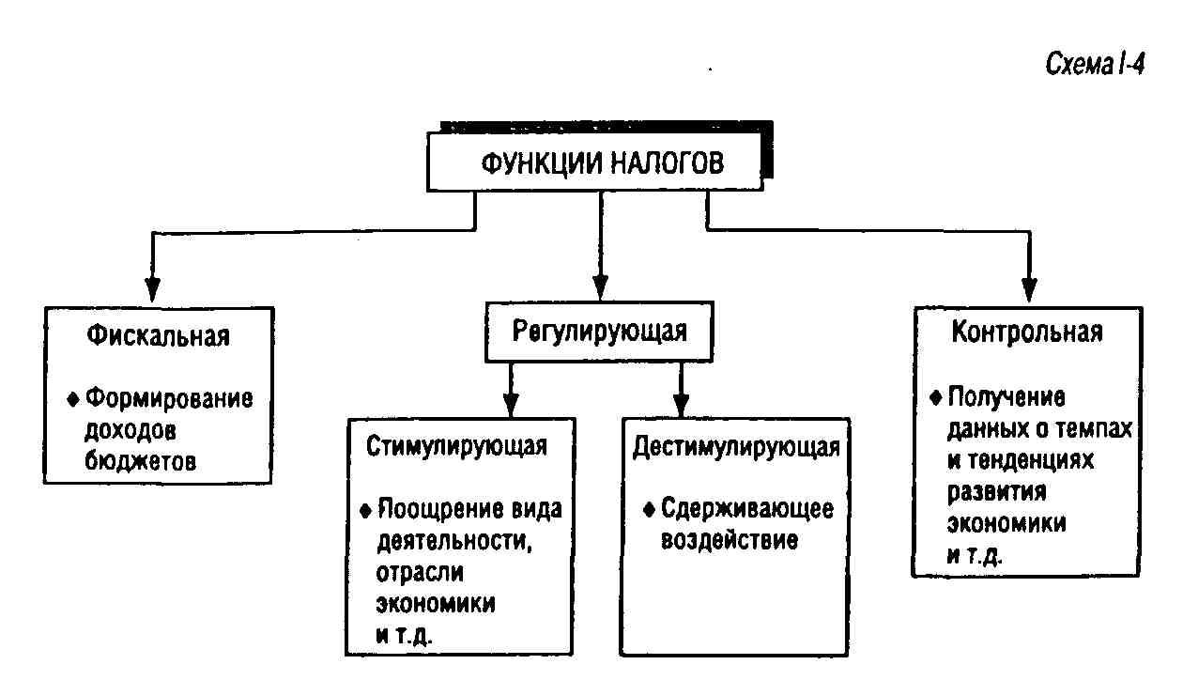

Slide 77

Функции налогообложения
Фискальная: налоги – основная часть доходов госбюджета.
Социальная: через налоги происходит частичное перераспределение доходов.
Регулирующая: изменение налоговых ставок может способствовать развитию экономики.

Slide 78
Виды налогов
ПО ХАРАКТЕРУ СТАВОК
ПРОПОРЦИОНАЛЬНЫЕ
ПРОГРЕССИВНЫЕ
РЕГРЕССИВНЫЕ
СТАВКА НАЛОГА
СТАВКА НАЛОГА
СТАВКА НАЛОГА
РАЗМЕР ДОХОДА
РАЗМЕР ДОХОДА
РАЗМЕР ДОХОДА
Пропорциональный налог – сумма налога пропорциональна доходам работников;
Регрессивный налог – налог тем выше, чем ниже доход;
Прогрессивный налог – налог тем выше, чем выше доход

Slide 79
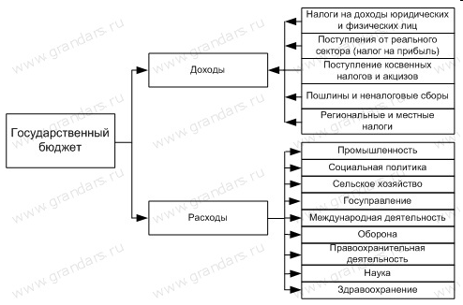
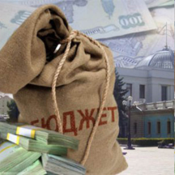
Государственный бюджет – это смета доходов и расходов государства на определённый период времени
Государственный бюджет РФ составляется правительством и утверждается Государственной Думой
Сбалансированный бюджет – расходы бюджета равны доходам. Это самое оптимальное состояние бюджета.
Дефицитный бюджет – расходы бюджета выше доходов. Дефицит – разность расходов и доходов бюджета.
Профицитный бюджет – доходы бюджета выше расходов. Профицит – разность доходов и расходов бюджета.

Slide 82
В бюджете страны главное место занимают следующие расходы:
1. Национальная оборона (около 18-20% бюджета)
2. Правоохранительная деятельность
3. Судебная власть
4. Государственное управление
5. Экономическое развитие страны
6. Обслуживание государственного долга
7. Социальное обеспечение (образование и здравоохранение)- около 35-40 % бюджета

Slide 83
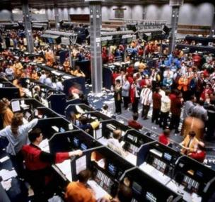
Мировая экономика – совокупность национальных экономик стран мира, связанных между собой обменом товарами, услугами и международным движением факторов производства (капиталов и рабочей силы).
Международное разделение труда (МРТ) – это специализация отдельных стран на определённых видах производственной деятельности.
Экспорт
Импорт
Глобализация экономики — одна из закономерностей мирового развития, взаимозависимость экономик различных стран связанная с формированием экономического пространства, где отраслевая структура, обмен информацией и технологиями, география размещения производительных сил определяются с учётом мировой конъюнктуры, а экономические подъёмы и спады приобретают планетарные масштабы.

